Slide 1


Estrategia de comunicación
50 años BAC Honduras
Enero 2026

Slide 2

El 50 aniversario de BAC es la oportunidad de demostrar
qué significa ser el banco líder en innovación durante
cinco décadas, y reafirmar su posición como una de las
top Lovemarks de Honduras.

Slide 3
No todos los bancos llegan a los 50 años siendo relevantes.
Menos aún siendo líderes en innovación.

Slide 4
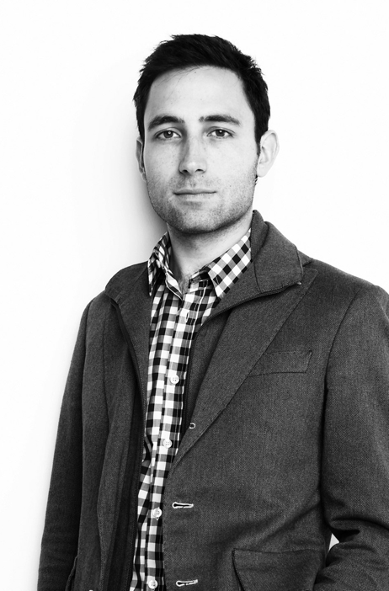
"No se trata de ideas.
Se trata de hacer que
las ideas sucedan."
- Scott Belsky
AUTOR DEL LIBRO "MAKING IDEAS HAPPEN"

Slide 5
Objetivos de la estrategia de comunicación
Impacto y despliegue
Posicionamiento
Generar alto impacto mediante una
estrategia integral y beneficios que
conviertan los 50 años de BAC en una
experiencia visible, relevante y compartida
Posicionar a BAC como el banco más joven
dentro del top de antigüedad del país, con la
solidez de 50 años y una mentalidad de
innovación constante
Credibilidad
Interno/Cultural
Reforzar un legado de innovación y
liderazgo a través de evidencia tangible y
testimonios de clientes y colaboradores
Fortalecer el sentido de pertenencia y
orgullo en los colaboradores, conectando el
legado con la visión de futuro

Slide 6
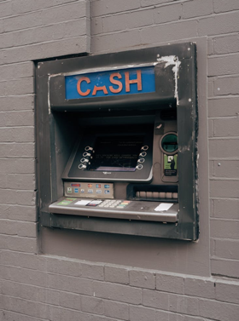



2026 no es un año más. Es un punto de inflexión para la banca.
Bancos tradicionales
enfrentan crisis de
relevancia con nuevas
generaciones
Transformación digital
acelera, pero la confianza
sigue siendo clave
Los hondureños buscan
instituciones que
entiendan su realidad
50 años es un hito que solo
las más solidas
instituciones alcanzan

Slide 7
Paradigmas que vamos a romper
1
Los aniversarios de bancos son
celebraciones corporativas
aburridas.
2
Los bancos solo hablan de solidez,
confianza, seguridad (pasado)
BAC habla de POSIBILIDAD,
INNOVACIÓN, FUTURO
El 50 de BAC será una celebración
inclusiva con visión de futuro.
3
Los bancos solo celebran su propia
historia.
4
Los bancos son instituciones serias
que no conectan emocionalmente
BAC celebra una historia compartida con
Honduras y su gente.
BAC mueve emociones porque entiende
las aspiraciones de los hondureños.

Slide 8
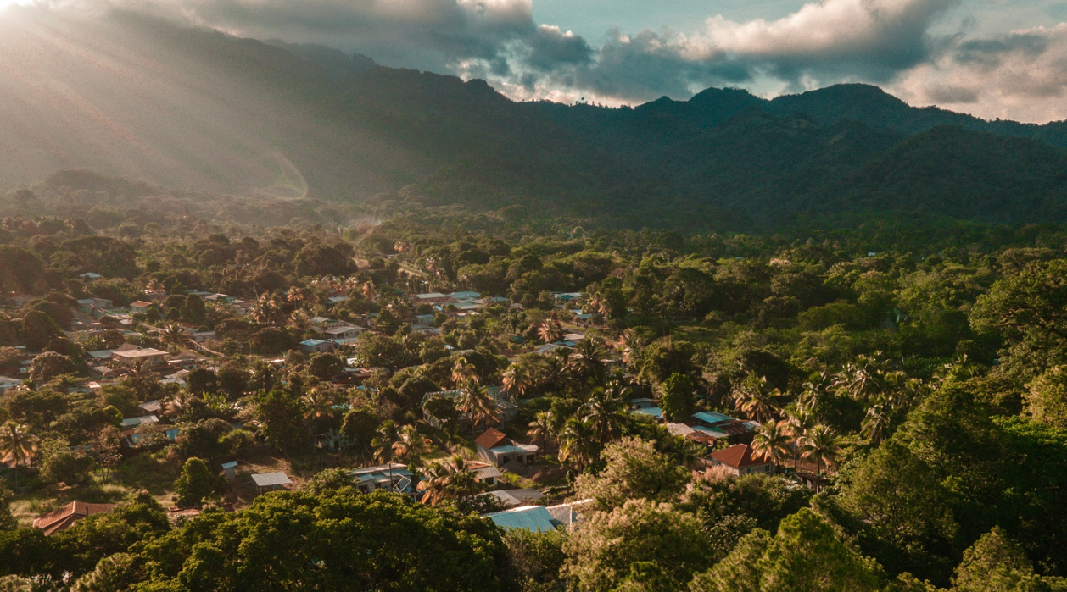
El contexto hondureño
LO QUE LA GENTE SIENTE:
Sistema financiero atrasado, burocrático, poco ágil.
La banca tradicional no evoluciona al ritmo del mundo.
Desconexión entre instituciones "serias" y las aspiraciones reales.
LO QUE BAC REPRESENTA:
50 años de experiencia + velocidad para innovar
El banco que entiende esta nueva ambición hondureña.

Slide 9
Sello conmemorativo
50 años BAC Honduras

Slide 10








Slide 11


Slide 12
Conceptos Creativos

Slide 13
CONCEPTO 1
CONCEPTO 2
50 años celebrando la vida

Slide 14
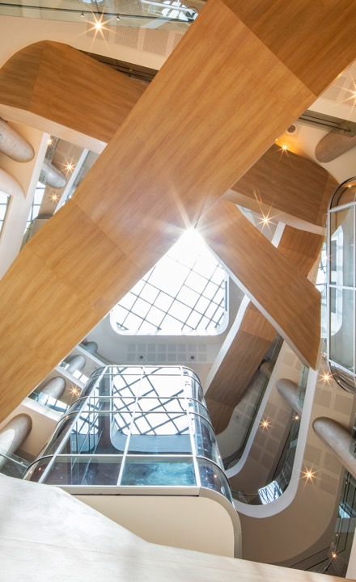
Racional
Este concepto combina el orgullo del legado con el
protagonismo del cliente. Habla de una relación simbiótica
donde todos los logros de las personas y empresas, sus
ideas y sueños alcanzados, también son parte de nuestra
historia y eso nos llena de alegría.
Con este concepto vivimos una fiesta, y llevamos la celebración a la mayor cantidad de clientes posible, haciéndolos parte de la alegría, el ambiente positivo y la emoción por el futuro, porque hemos escrito y seguiremos escribiendo juntos una gran historia…
¡celebrando la vida!

Slide 15
Racional
CADA LOGRO DE NUESTROS CLIENTES = NUESTRO LOGRO
CADA SUEÑO ALCANZADO = NUESTRA RAZÓN DE SER
JUNTOS ESCRIBIMOS LA HISTORIA DE HONDURAS
Celebración compartida. Orgullo compartido. Siempre un mejor futuro compartido.

Slide 16
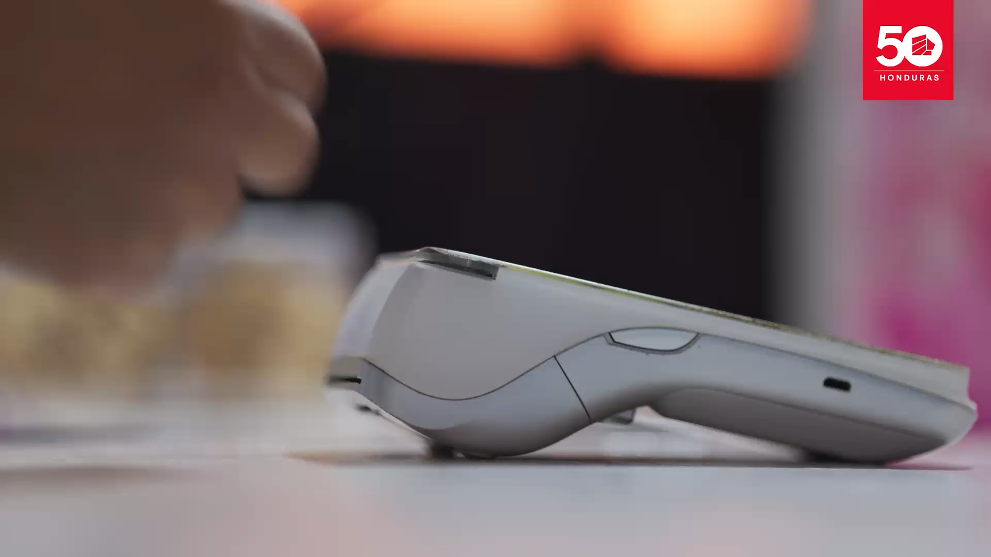

Slide 17


Slide 18


Slide 19


Slide 20


Slide 21

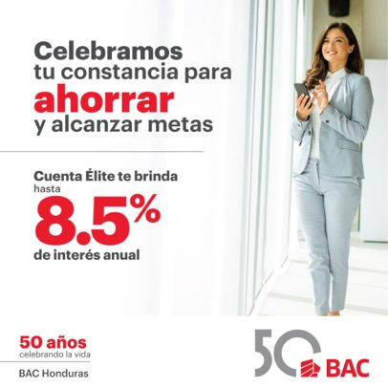


Sinergía

Slide 22


Valla

Slide 23

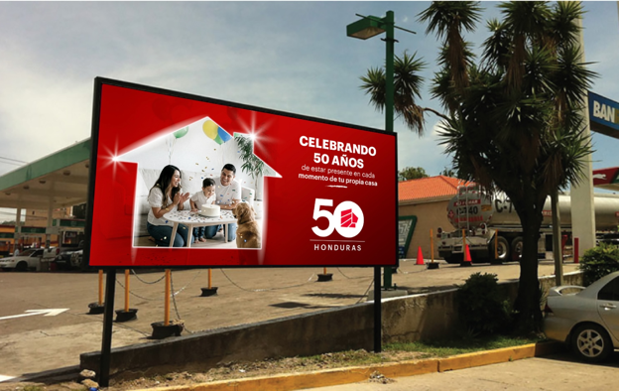
Minivalla

Slide 24
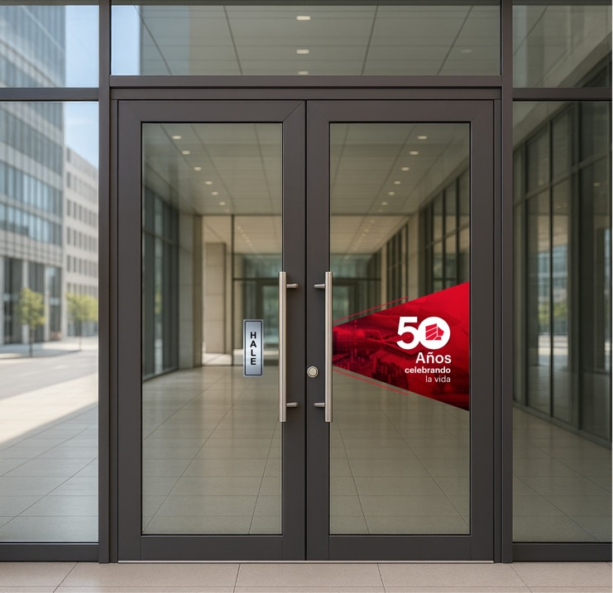
Agencias

Slide 25
CONCEPTO 2
CONCEPTO 1
50 años inspirados por ti

Slide 26
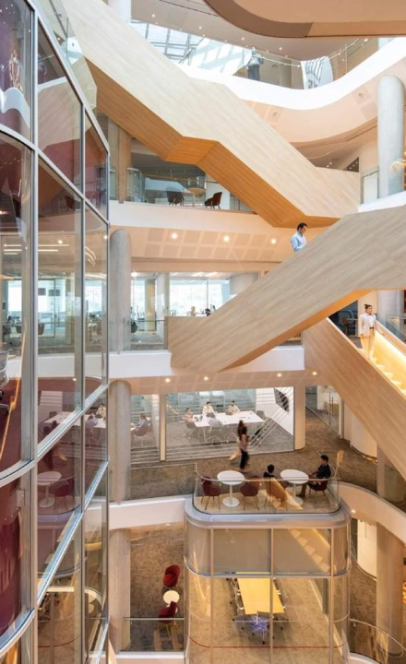
Racional
Este concepto plantea una fuerte conexión emocional con las personas y su recorrido de vida en distintas etapas.
Tus sueños, tus metas, tu confianza son el motor que nos
impulsa a evolucionar, a innovar y a ofrecerte soluciones
financieras a la altura de los nuevos tiempos.
Y la vida con BAC es una fórmula de actualización, manteniendo a los clientes siempre a la vanguardia, porque cada día lo vivimos…
¡Inspirados por ti!

Slide 27
Racional
TU IDEA IMPULSÓ NUESTRA INNOVACIÓN.
TU CONFIANZA CONSTRUYÓ NUESTRA HISTORIA.
TU FUTURO INSPIRA NUESTROS PRÓXIMOS 50.
Conexión emocional. Una vida escrita juntos. El valor de tener en BAC un respaldo.

Slide 28
La propuesta es desarrollar una música original
inspirada en la que incluímos de referencia, no conlleva pagar derechos, ni es un “sounds like” será una melodía completamente distinta, pero que si transmita el dinamismo y ritmo pegajoso de la referencia.

Slide 29
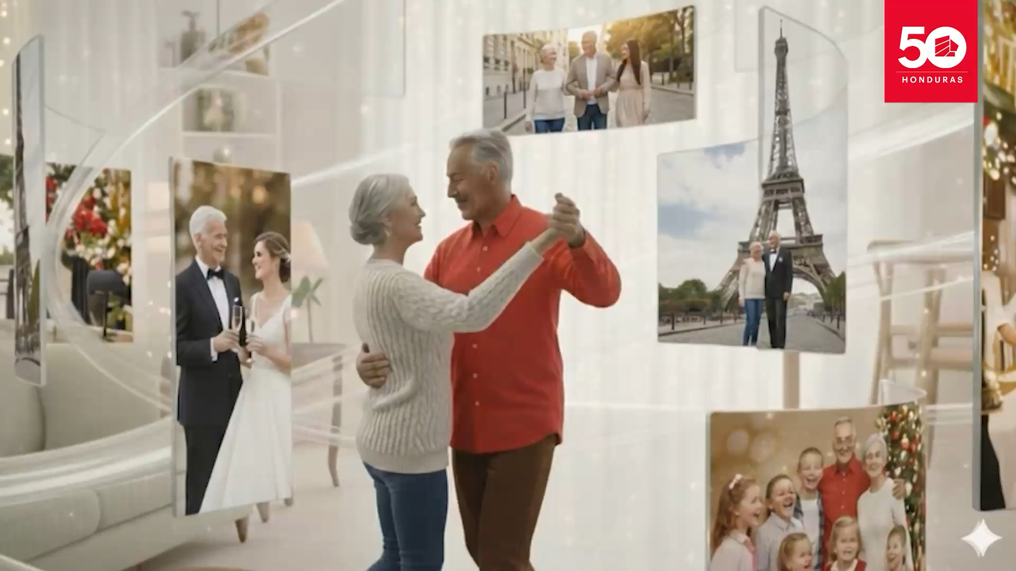

Slide 30


Slide 31


Slide 32


Slide 33


Slide 34


Sinergía

Slide 35
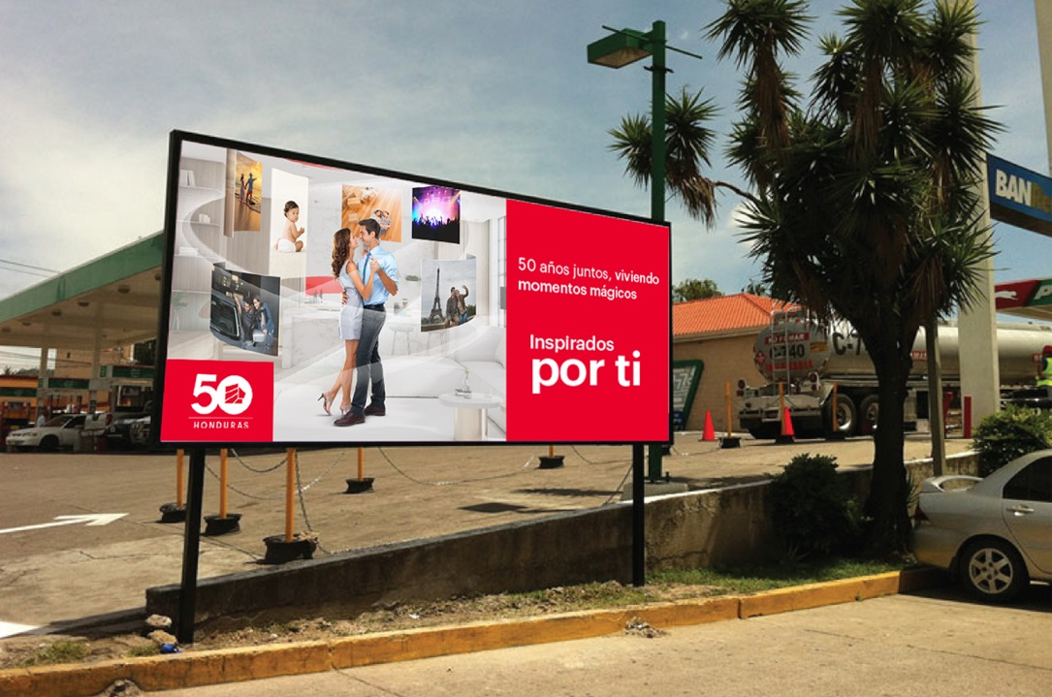
Valla

Slide 36


Valla

Slide 37
Agencias

Slide 38

Roadmap
y acciones sugeridas

Slide 39
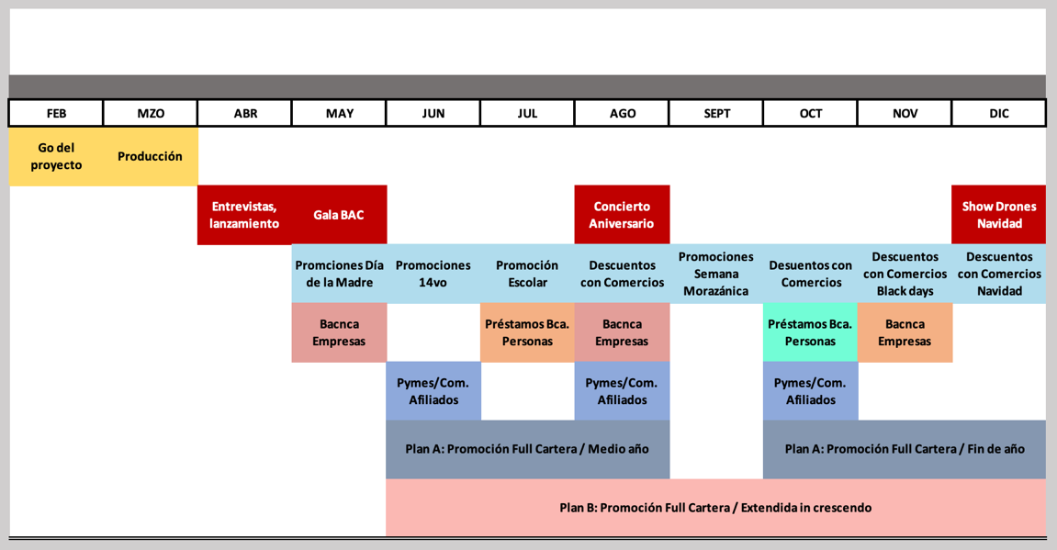
ROADMAP

Slide 40


Tipo
Línea presupuestaria
Detalle
Eventos
Advertising and promotion
Evento Drones
Gala aniversario / Concierto Privado
Celebración Tipo MiCalle
Actividades Comercios afiliados
Brindis de aniversario en agencias
Premios
Premios (2 promos junio - diciembre)
Premios para clientes por segmento
Publicidad
Producción de campaña institucional
Medios digitales campaña institucional
Medios tradicionales campaña institucional
Relaciones Públicas
Entrevistas y reportajes
Producción de material
Marketing Supplies
Promocionales para clientes
Globo aerostatico iluminando para edificio corporativo
Producción material POP
Reconocimientos por antiguedad clientes
Colaboradores
Other Personnel Benefits
Promocionales para colaboradores
s
Actividades
Reconocimientos por antiguedad (colaboradores)

Slide 41



Actividades 50 años BAC
Público en
general
Interno
Clientes
Nacional & Internacional

Slide 42
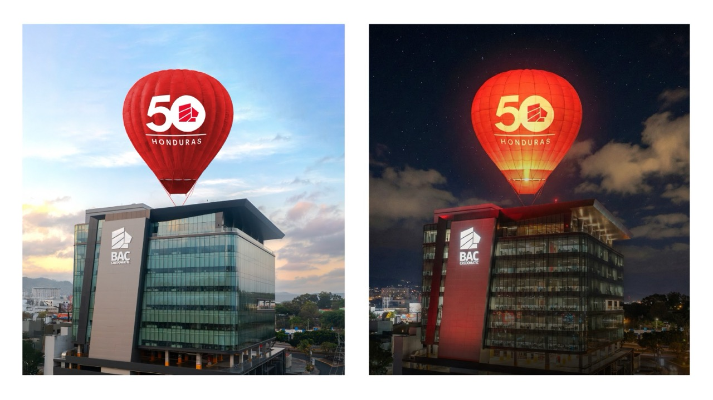
Impacto

Slide 43
Acciones internas
Lanzamiento Campaña 360
Video histórico de BAC "Nuestro Origen"
Conectando con raíces
Fotomatón /
Globo 50 años
Saludo de la
Presidenc
Mensaje en agencias
Recuerdos internos
Saludo del
CEO
(Pegatina,
banderolas)

Slide 44




Acciones Gente BAC
Campaña interna
“Somos parte de la
historia”
Reconocimiento por
antigüedad
Kit 50 Aniversario
Día del Aniversario
Mensaje del CEO y la
Presiden
Artículos de recuerdo
Elemento simbólico del
legado
Celebración simultánea
en todas las sedes
Central de transmis
Activación sorpresa
Medallas, placas o
insignias
Libro conmemorativo
con nombres
Evento especial solo
para colaboradores
Testimonios internos
Murales o exposiciones
fotográficas
Línea de tiempo con
hitos humanos
Fotomatón
conmemorativo en TEG y
SPS

Slide 45
Acciones con clientes
Reconocimiento a clientes con antigüedad
Memorabilia/promocionales 50 años
Brindis en agencias a nivel
nacional.
Promociones y acciones de venta
enfocadas a los 50 años.
Actividades con comercios afiliados
y socios estratégicos

Slide 46



Acciones para clientes
Gira del 50 aniversario
Edición conmemorativa
Evento Insignia
Reconocimiento a
clientes históricos
Roadshow en las
principales ciuda
Experiencia de marca
interactiva
Exposición histórica +
innovación futura
Rotulación agencias /
Dummie 50 Aniversario
Pin conmemorativo para
colaboradores
Brindis con clientes en
fecha del aniversario a
nivel nacional
Gran evento con clientes
top
Lanzamiento del
“Manifiesto del Futuro”
CEO + líderes históricos
Categorías:
  Cliente fundador
  Cliente más leal
  Cliente innovador

Slide 47
Público en general
Campaña de
aniversar
Gala y concierto
privado
Espectáculo de

Slide 48

Relaciones Públicas
Gira de medios institucional
Artículos de opinión firmados
Foros y eventos empresariales
Entrevistas (pregrabadas) en TV y
revistas especializadas
Especiales de aniversario
(suplementos, reportajes)
“Lecciones de 50 años en la
industria”
“Cómo construir empresas que
trascienden”
Ponentes en cámaras,
universidades, gremios
Paneles sobre liderazgo,
sostenibilidad e innovación
50 Webinars con temas actuales
para distintos segmentos

Slide 49

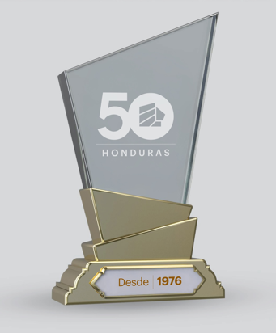
Preseas

Slide 50
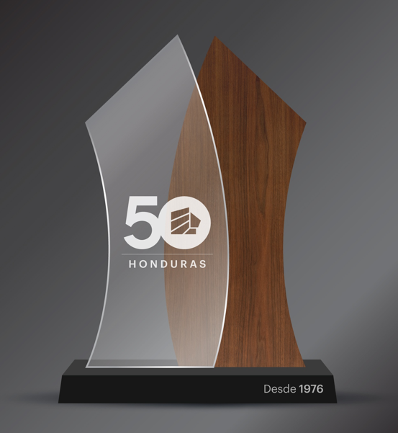
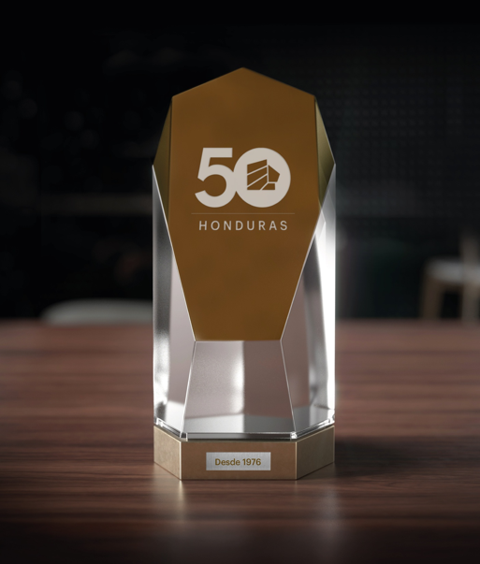
Preseas

Slide 51

Promocionales
y merchandise

Slide 52




Slide 53


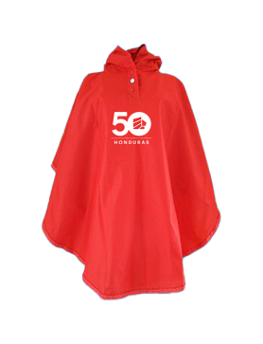
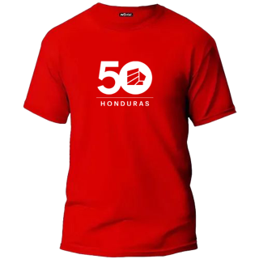


Slide 54
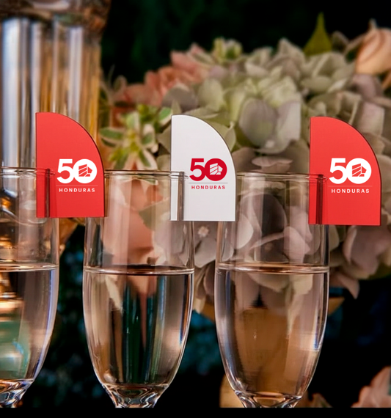

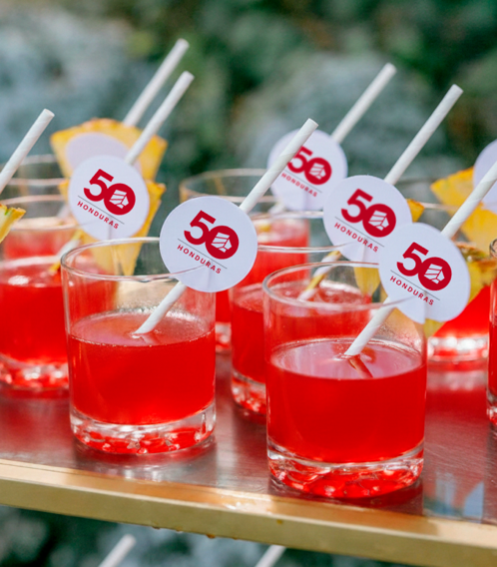


Slide 55
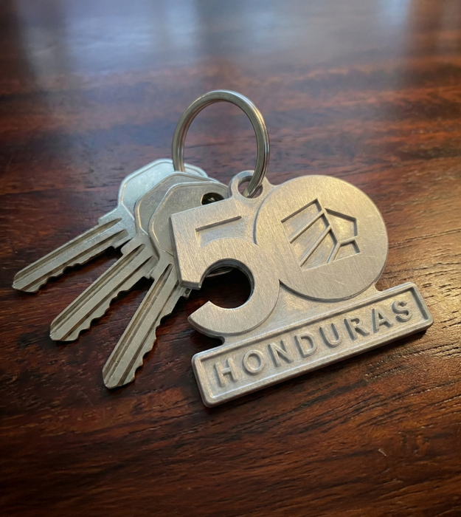
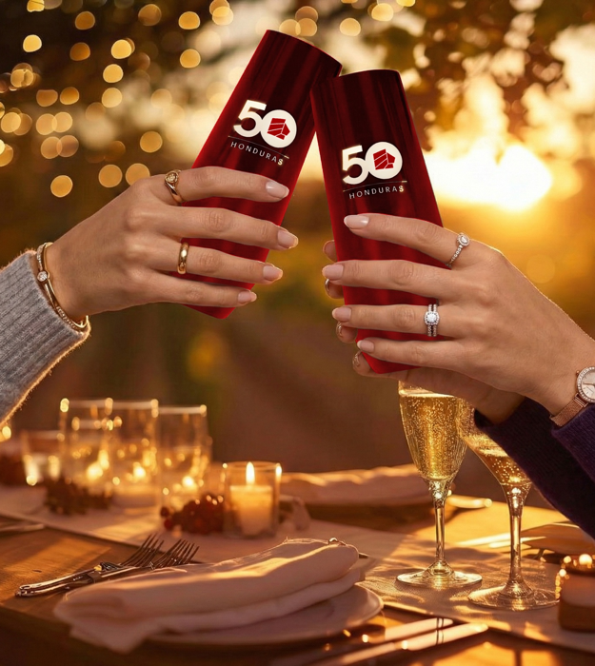

Slide 56

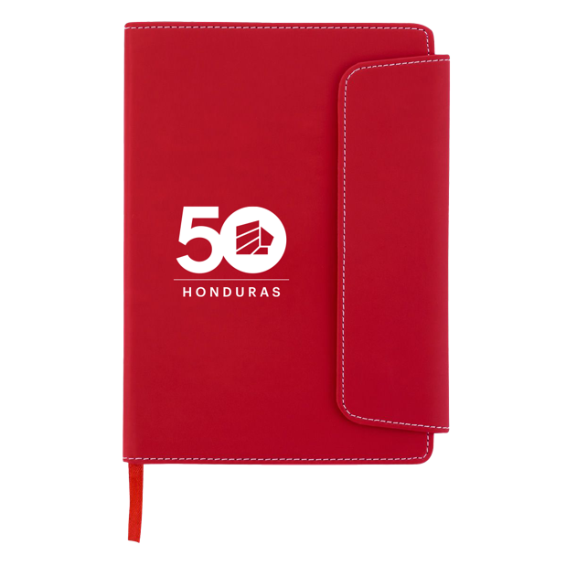

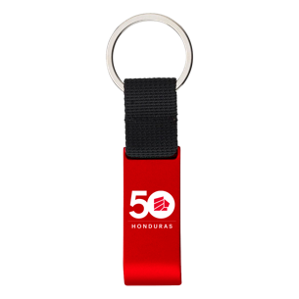
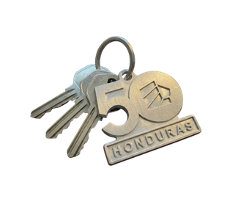

Slide 57
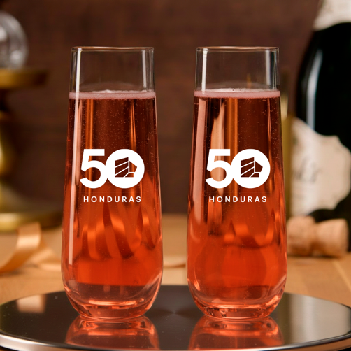
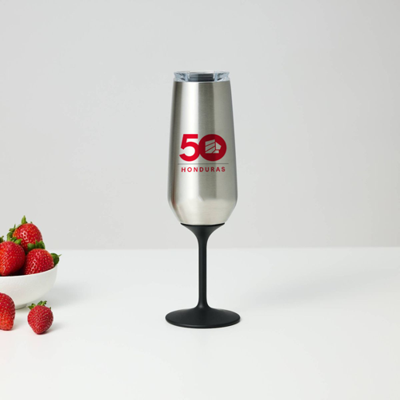

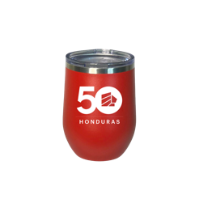

Slide 58
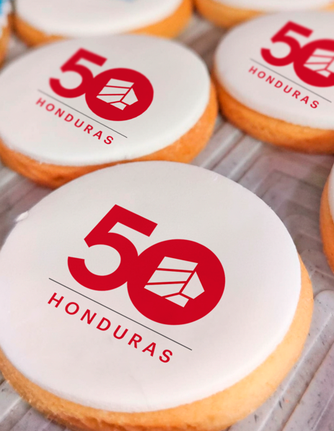
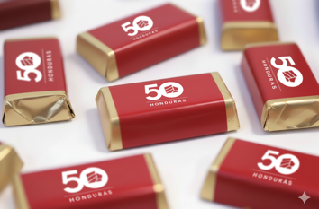
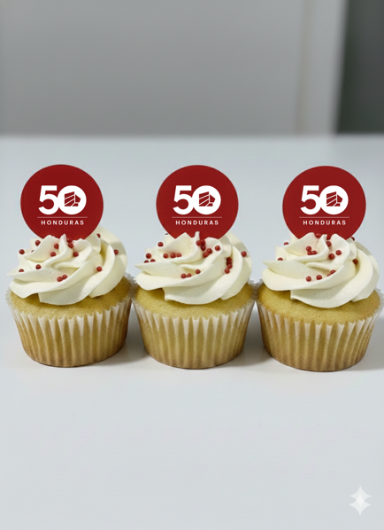
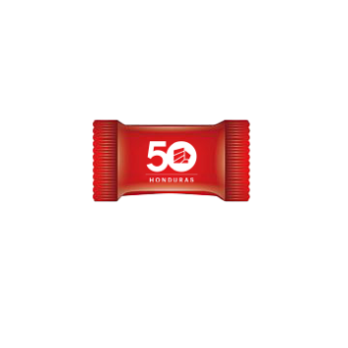

Slide 59

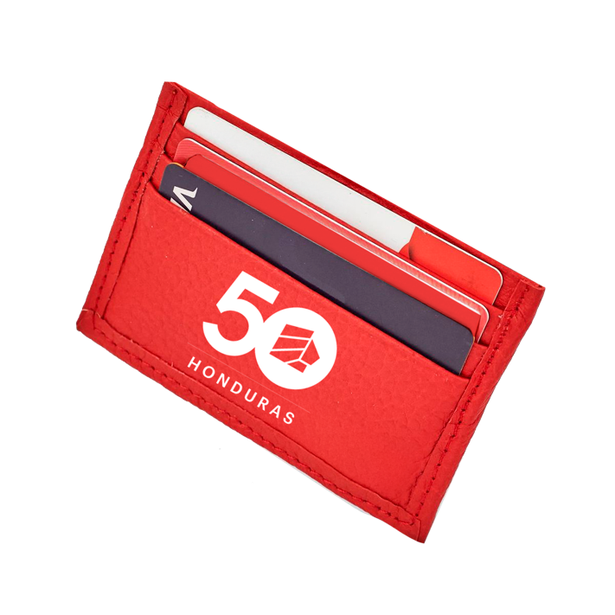

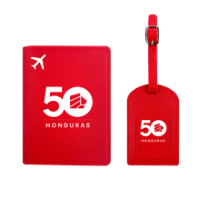

Slide 60
Estrategia de Comunicación
50 años BAC Honduras
Enero 2026

